Slide 1
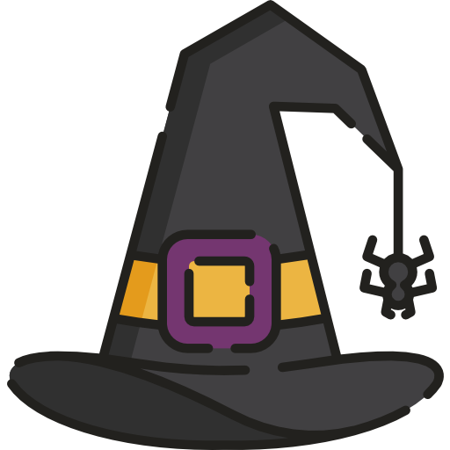
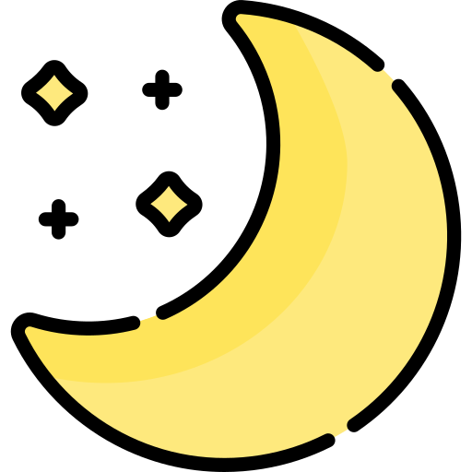
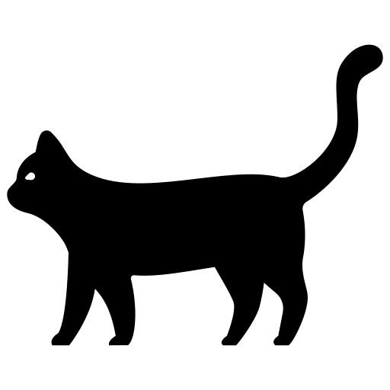
La maldición de los gatos negros
Las brujas de Halloween
Hechizos y brujería
Las brujas de Salem

Slide 2
La maldición de los gatos negros
Las brujas de Halloween
Hechizos y brujería
Las brujas de Salem

